Slide 1
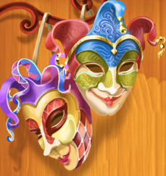
Презентация на тему: «Виды театра» для старшего дошкольного возраста.
Подготовила
Воспитатель старшей группы
Детского сада «Снежинка»
Штанникова Е.В.
2015 год.

Slide 2
Цели и задачи
Цель:
Приобщить детей
к театральной культуре
Задачи:
Познакомить детей с различными видами театра.
Развивать у детей
интерес к театральной игровой деятельности.

Slide 3
Это один из самых знаменитых театров в мире – Большой театр, который находится в центре Москвы.

Slide 4
Существует множество видов театра
Театр оперы
Театр балета

Slide 5
Драматический театр
Театр пантомимы

Slide 6
Уличный театр
Театр теней

Slide 7
Кукольный театр
Театр ростовых кукол
Театр кукол би-ба-бо

Slide 8
Театр кукол марионеток
Пальчиковый театр

Slide 9
Театр ложек
Театр на фланелеграфе

Slide 10
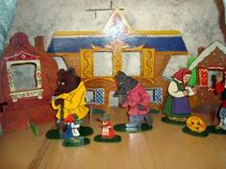
Настольный театр

Slide 11
Список литературы и интернет-ресурсы
Антипина А.Е. «Театрализованная деятельность в детском саду» (игры, упражнения, сценарии). Т.Ц. «Сфера» М.2006 г.
https://yandex.ru/images

Slide 12
Спасибо за внимание!

